Slide 1


Primera Sesión 12/11/2016

Slide 2



Objetivos de la sesión
Presentación de PreparaTIC 24
Presentación del Cuerpo TIC
Proceso Selectivo
Estadísticas A1
Estadísticas A2
Primer examen
Preguntas

Slide 3

Objetivos de la sesión
Presentación de PreparaTIC 24
Presentación del Cuerpo TIC
Proceso Selectivo
Estadísticas A1
Estadísticas A2
Primer examen
Preguntas

Slide 4
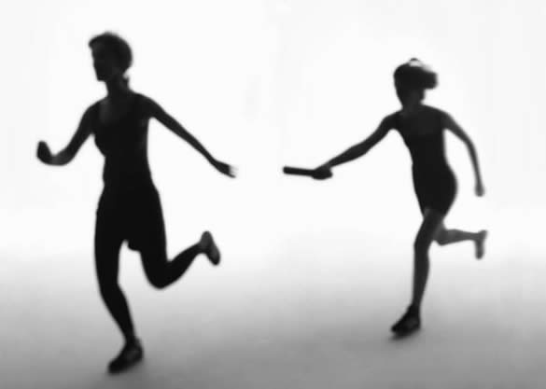

Presentación PreparaTIC
¿QUIÉNES SOMOS?
  Voluntarios de la XXIII Promoción TIC (convocatoria de 2015)
  Continuamos el legado de los anteriores Preparatic
¿POR QUÉ LO HACEMOS?
  Compromiso moral
  Espíritu altruista
¿CUÁL ES NUESTRO OBJETIVO?
  Ayudar a los opositores

Slide 5

Diferencia Preparatic / Astic
  Asociación Profesional de Cuerpos Superiores de Sistemas y Tecnologías de la Información de las Administraciones Públicas
ACTIVIDADES ASTIC
  Publicación de Boletic
  Ingresos íntegros para sufragar costes de Preparatic y para actualizar el temario ASTIC
  Elaboración del temario (temas específicos)
    Actualizado el 29 de Septiembre de 2016.
    Precios:
      55€ por nueva adquisición
      Actualización
        gratis si ya compraste el temario de 2015
        25€ si compraste alguna versión anterior a 2015
http://www.astic.es/

Slide 6


Actividades de PreparaTIC
  SESIONES DE PREPARACIÓN
  MATERIAL DE ESTUDIO (PACKS)
  CORRECCIÓN DEL VOLCADO DEL 4º EXAMEN
  PÁGINA WEB Y FORO
  TWITTER
http://www.preparatic.com/
http://foro.preparatic.org
@preparatic

Slide 7

Material de PreparaTIC
TODO EL MATERIAL DE PREPARATIC ES GRATIS
  Material y videos de las Sesiones
  4 Packs, uno por ejercicio, que actualizaremos con antelación a los exámenes
CORRECCIÓN DEL VOLCADO DEL 4º EXAMEN
  Vinculado a la compra del temario ASTIC
  Se tiene derecho a volcado en 3 casos:
    Compra del temario 2016
    Compra de la actualización 2016
    Derecho a actualización gratis en 2016 (es decir, haber comprado el temario de 2015)

Slide 8
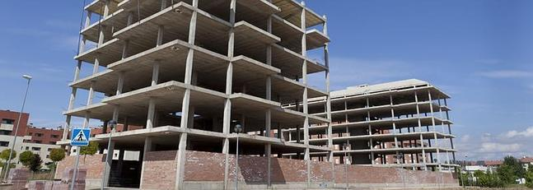
Pack 1 – En construcción
CONTENIDOS
  Novedad: Se incluirán materiales de Temas generales (1-23)
  Novedad: Se incluirán referencias a psicotécnicos de otros cuerpos
  Revisión del resto de Temas
TESTS
  Se mantiene la App de tests
  Revisión de todas las preguntas existentes (por cambio de numeración de temas, obsolescencia, novedades legislativas…)
  Nuevas preguntas → Énfasis en Temas 1-23

Slide 9

Objetivos de la sesión
Presentación de PreparaTIC 24
Presentación del Cuerpo TIC
Proceso Selectivo
Estadísticas A1
Estadísticas A2
Primer examen
Preguntas

Slide 10

Cuerpo TIC A1
CUERPO GENERAL INTERMINISTERIAL ADSCRITO AL MINHAP
  Creado en el año 1990 → 23 promociones
  Referente tecnológico TIC en la AGE
CUERPO NO EXCLUSIVAMENTE TECNOLÓGICO
  Componente legal importante
  Conocimiento organizativo de la Administración
FUNCIONES
  Muy diversas, dependen del nivel y del puesto.
  Normalmente tareas de Gestión relacionadas con tecnología
RETRIBUCIÓN INICIAL Aproximadamente 2.000 €/mes netos
OTRAS VENTAJAS
Estabilidad y posibilidades de conciliación
Trabajar para mejorar los servicios al ciudadano

Slide 11

Objetivos de la sesión
Presentación de PreparaTIC 24
Presentación del Cuerpo TIC
Proceso Selectivo
Estadísticas A1
Estadísticas A2
Primer examen
Preguntas

Slide 12




Proceso selectivo
PRIMER EXAMEN (90’’)
Test de 100 preguntas: hasta 25 de «Temas Generales», hasta 50 de «Temas Específicos» y hasta 25 psicotécnico
SEGUNDO EXAMEN (30” + 30’’, defensa 15”)
Traducir un texto del inglés al castellano + resumir en inglés un texto leído en inglés
Lectura en sesión pública ante el tribunal + conversación sobre un tema propuesto
TERCER EXAMEN (75”, defensa 20’’)
Desarrollar en formato electrónico un tema, a escoger entre dos, sobre las materias del bloque de “Temas Generales”
Lectura en sesión pública ante el Tribunal + preguntas del Tribunal
CUARTO EXAMEN (4 horas, defensa 30’’)
Realizar un supuesto práctico
Lectura en sesión pública ante el tribunal + preguntas del Tribunal

Slide 13
Fechas convocatoria 2015
2015 | Noviembre
 | Diciembre
2016 | Enero
 | Febrero
 | Marzo
 | Abril
 | Mayo
 | Junio
 | Julio
 | Agosto
 | Septiembre
 | Octubre
 | Noviembre
 | Diciembre
2017 | Enero
 | Febrero
 | …
Convocatoria en BOE: 23/11/2015
Listado provisional de admitidos: 27/01
Primer examen: 27/02
Plantilla: 29/02
Lista de aprobados: 18/03
Listado definitivo de admitidos: 23/02
Segundo examen: 02/04
Lecturas: 05/04 – 05/05
Lista de aprobados: 06/05
Sesiones de mañana y tarde, 6 opositores/sesión
Tercer examen: 21/05
Lecturas: 25/05 – 28/06
Lista de aprobados: 30/06
Sesiones de mañana o de tarde, 6 opositores/sesión
Cuarto examen: 30/07
Lecturas: 07/09 – 04/10
Lista de aprobados: 06/10
Sesiones de mañana y tarde, 3 opositores/sesión
Convocatoria 2016 en BOE: 07/09
BOE aprobados fase de oposición: ¿?
Curso selectivo: 11/01 (9 meses)

Slide 14



Proceso selectivo
TRABAJO ESTRICTAMENTE PERSONAL Y APOYO EXTERNO
Estudia donde quieras: casa, biblioteca…
  Encuentra tu sitio y tu ritmo
Grupo de estudio
  Cohesionado y con compañerismo: no son tus rivales, hay plazas para todos
  No todos los grupos funcionan, pero cuando lo hacen, es la mejor ayuda posible
  Intenta ser constante, por ejemplo, quedar un día a la semana
  Intenta conocer gente durante el proceso
Preparador
  Evaluar para qué exámenes se necesita
  Especialmente útil para el 3º y 4º
  Está de moda, infórmate y elige bien

Slide 15
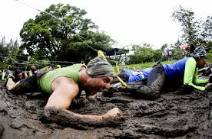


Proceso selectivo
TRABAJO ESTRICTAMENTE PERSONAL Y APOYO EXTERNO
Academia
  Sobre todo el primer año, puede ayudar a centrarse
  Ahora hay más alternativas, busca algo que se adapte a tus necesidades
CARRERA DE FONDO Y DE OBSTÁCULOS
El que ha aprobado la oposición ha estudiado muy duro
Pero no todo el que ha estudiado duro ha aprobado
No te desanimes → hay factores fuera de nuestro control
FLUCTUACIÓN DEL RENDIMIENTO
Asume que hay días perdidos (estás malo, compromiso familiar, no te cunde…)
Los días buenos, hay que aprovecharlos al máximo
Los días malos, haz lo que puedas y no te agobies
  ¡Si no te cunde hoy, no permitas que te afecte mañana!

Slide 16




Proceso selectivo
CONÓCETE A TI MISMO
Elige tu método de estudio: esquemas, mapas mentales, a mano, a ordenador…
Apunta tu tiempo de estudio, márcate un objetivo y comprueba si lo cumples
Aprende a detectar cuándo es necesario descansar (todas las semanas)
DESCONECTA
La oposición no puede ser el centro de tu vida, ¡haz cosas!
Meditación, deporte con gente, socializa de vez en cuando
ACTITUD FRENTE AL EXAMEN
Se positivo, sobre todo el día del examen
Si es difícil, es difícil para todos
Céntrate en tus fortalezas, no en tus debilidades,
¡Crécete!
  Idea: MODO BEYOCÉ ON
  Ver vídeo https://www.youtube.com/watch?v=kMbsOqBjh68

Slide 17

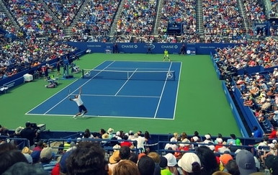
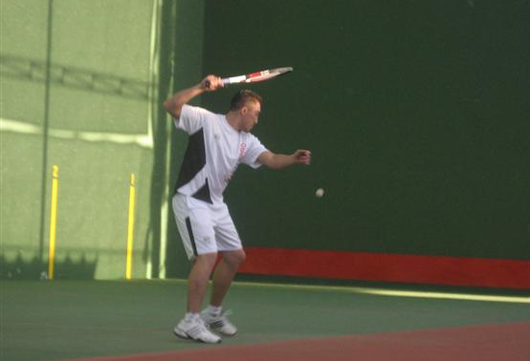

Proceso selectivo
APOYO FAMILIAR, DE AMIGOS Y DE PAREJA
GESTIONA TUS EMOCIONES
Aprende a vivir en la incertidumbre
Es bueno tener a alguien con quien hablar (hay cosas que sólo un opositor entiende)
NO HAY QUE GANAR AL RIVAL
ES UN PARTIDO CONTRA TI MISMO
Ejemplo: en 2015 11 plazas desiertas!

Slide 18

Objetivos de la sesión
Presentación de PreparaTIC 24
Presentación del Cuerpo TIC
Proceso Selectivo
Estadísticas A1
Estadísticas A2
Primer examen
Preguntas

Slide 19
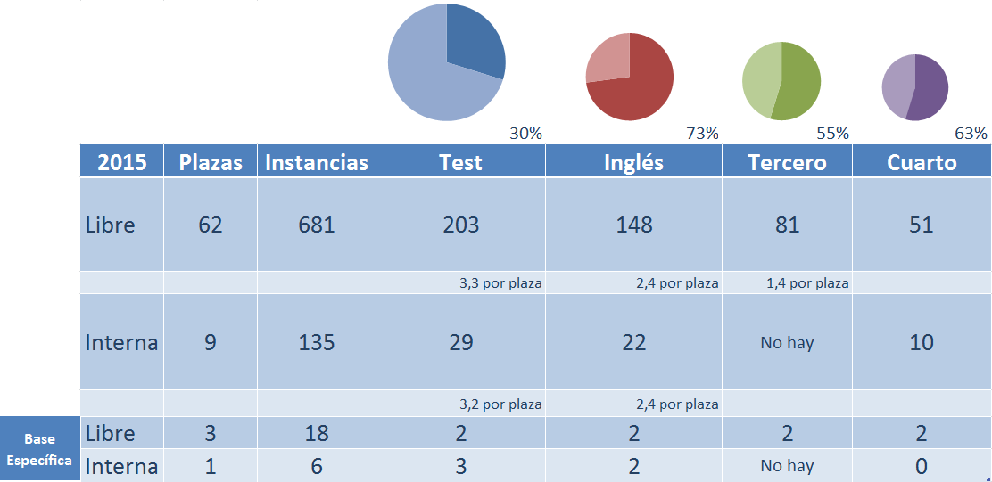

Aprobados por examen
11 plazas desiertas
Nueva Oportunidad

Slide 20
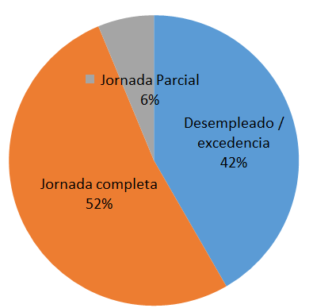
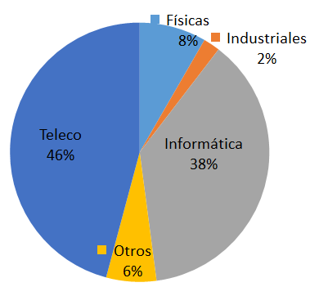
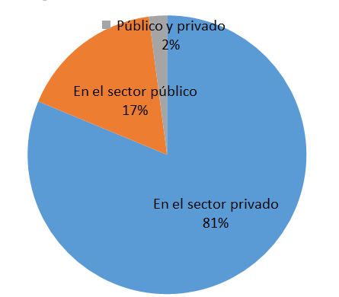
Perfil del aprobado
SITUACIÓN LABORAL
FORMACIÓN
EXPERIENCIA LABORAL

Slide 21
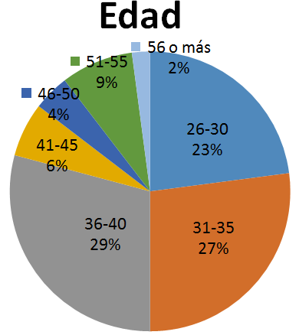
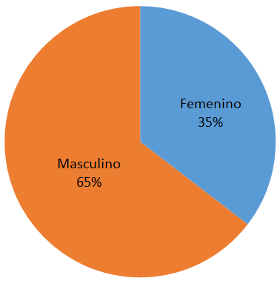
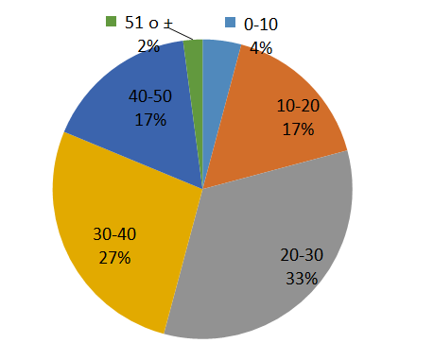

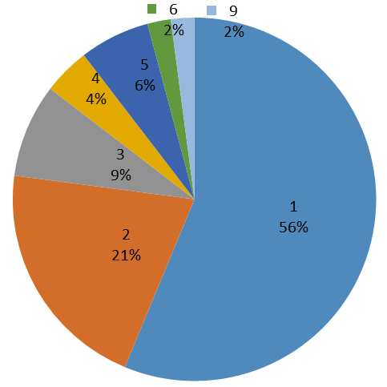
Perfil del aprobado
EDAD
SEXO
DEDICACIÓN SEMANAL (horas)
INTENTOS

Slide 22
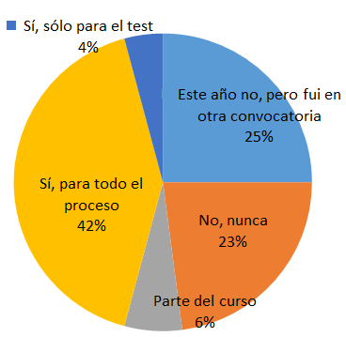
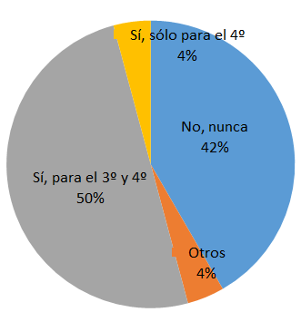
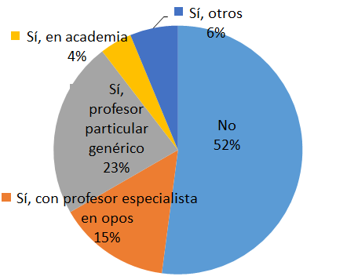

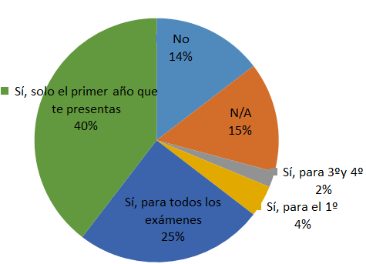
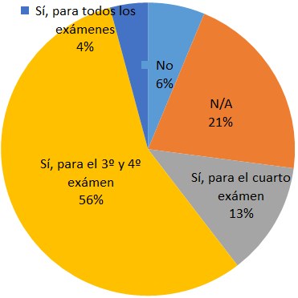
Recursos
ACADEMIA
PREPARADOR
AYUDA EN INGLÉS
¿LO RECOMIENDAS?
¿LO RECOMIENDAS?

Slide 23
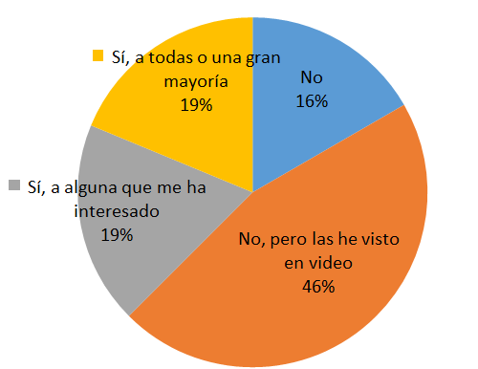
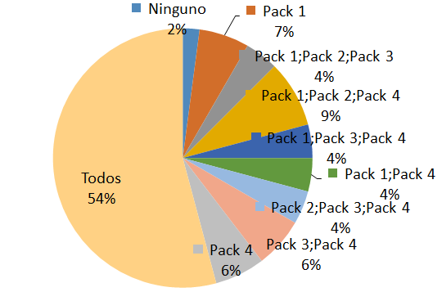
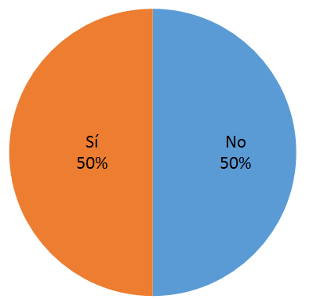
Utilidad de PreparaTIC
SESIONES
PACKS
VOLCADO 4º

Slide 24
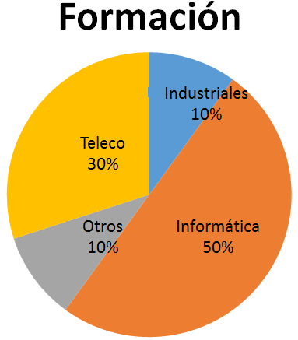
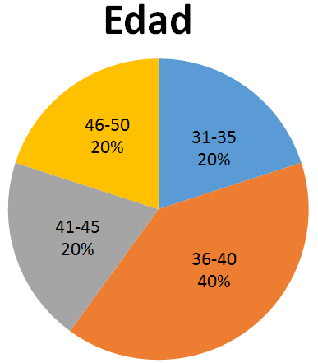
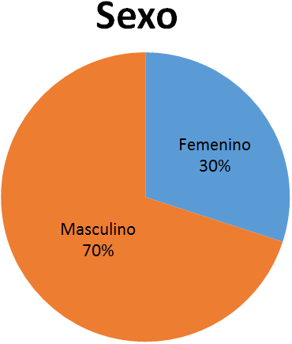
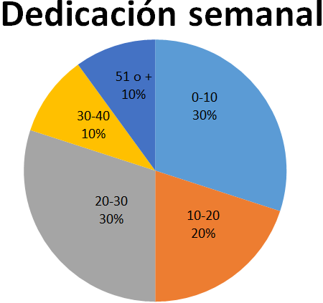
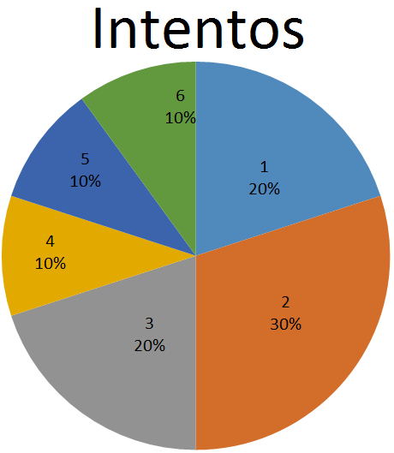
Promoción interna

Slide 25
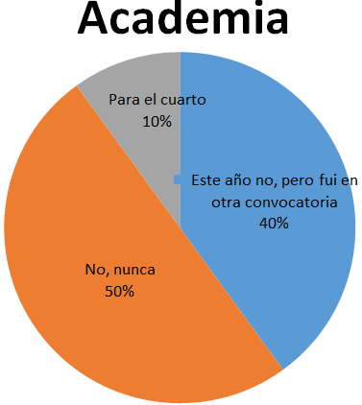
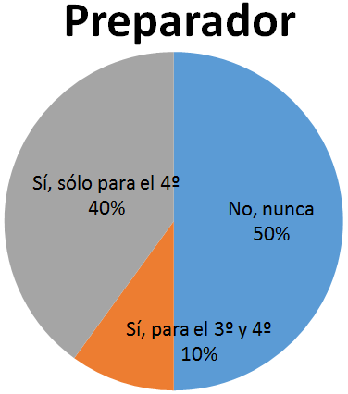
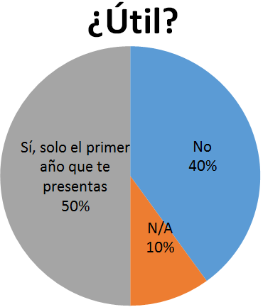
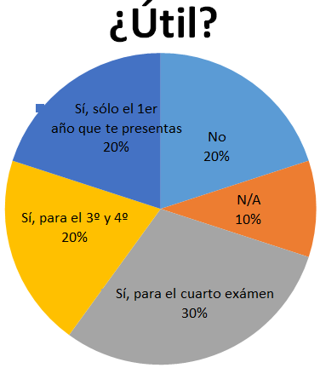
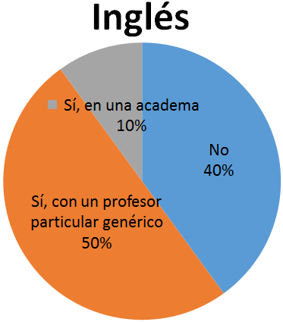
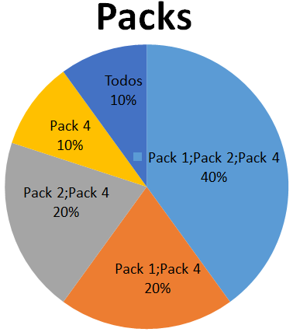
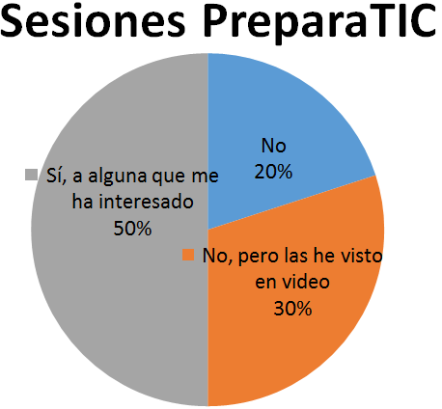
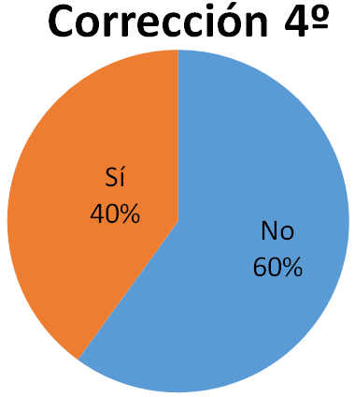
Promoción interna

Slide 26

Objetivos de la sesión
Presentación de PreparaTIC 24
Presentación del Cuerpo TIC
Proceso Selectivo
Estadísticas A1
Estadísticas A2
Primer examen
Preguntas

Slide 27
A2 Cuerpo de Gestión de Sistemas e informática
TEMARIO
Bloque I - Organización del Estado y Administración Electrónica
Bloque II – Tecnología Básica
Bloque III – Desarrollo de Sistemas
Bloque IV – Sistemas y comunicaciones
Total
TEMARIO A1 VS A2
12 temas
16 temas
19 temas
19 temas
47 temas
A elegir

Slide 28
Proceso selectivo
PRIMER EXAMEN (90’’)
Test de 100 preguntas: hasta 20 del bloque I, 30 del bloque II hasta 50 a elegir entre bloque III o IV. 3 Preguntas de reserva
Acierto + 1 Errores -1/3
SEGUNDO EXAMEN (2 horas)
Desarrollar por escrito un cuestionario de 18 preguntas cortas.
  8 preguntas de los bloques I y II
  10 preguntas a elegir entre bloque II o IV
TERCER EXAMEN (3 horas + defensa 20’’)
Realizar un supuesto práctico
Lectura en sesión pública ante el tribunal + preguntas del Tribunal

Slide 29
Aprobados por examen
15%
62%
54%
2015 | Plazas | Instancias | Test | Desarrollo | Práctico
Libre | 73 | 1425 | 220 | 136 | 73
 |  |  | 3 por plaza | 1,9 por plaza
Interna | 34 | 186 | 50 | No hay | 35
 |  |  | 1,5 por plaza
Libre | 7 | 62 | 9 | 6 | 6
Interna | 2 | 3 | 2 | No hay | 2
Base específica
2016 | Plazas | BE
Libre | 120 | 10
Interna | 58 | 3

Slide 30
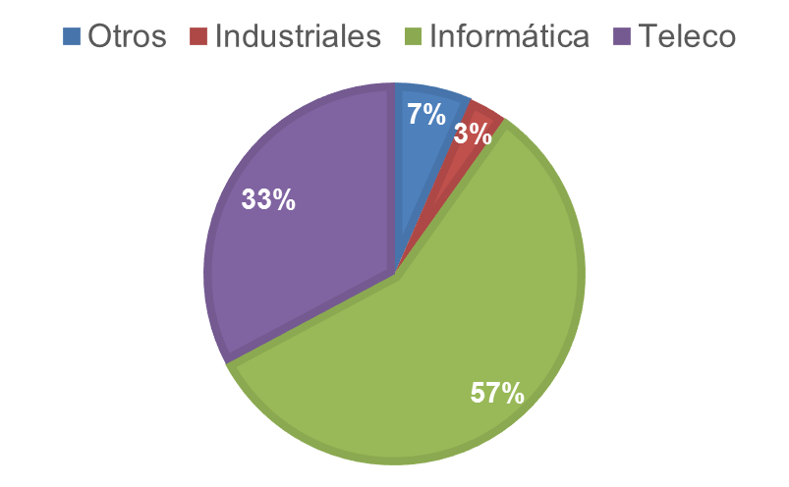
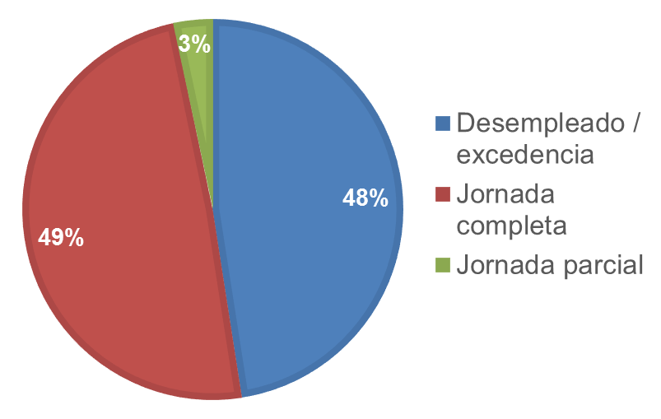
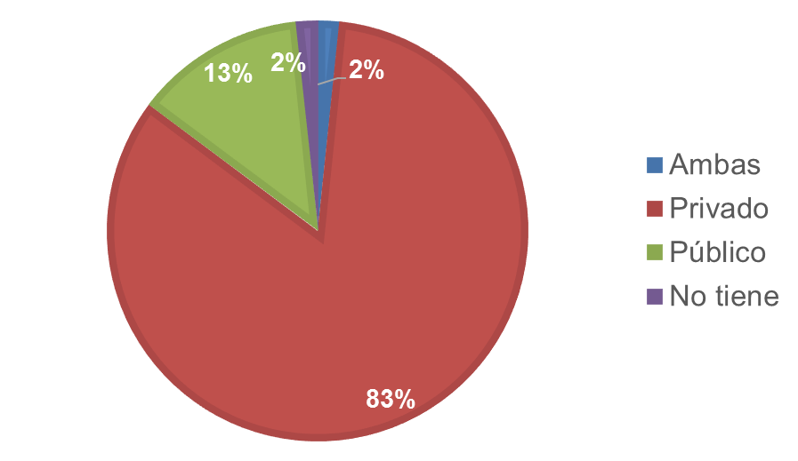
Perfil del aprobado
FORMACIÓN
SITUACIÓN LABORAL
EXPERIENCIA LABORAL

Slide 31
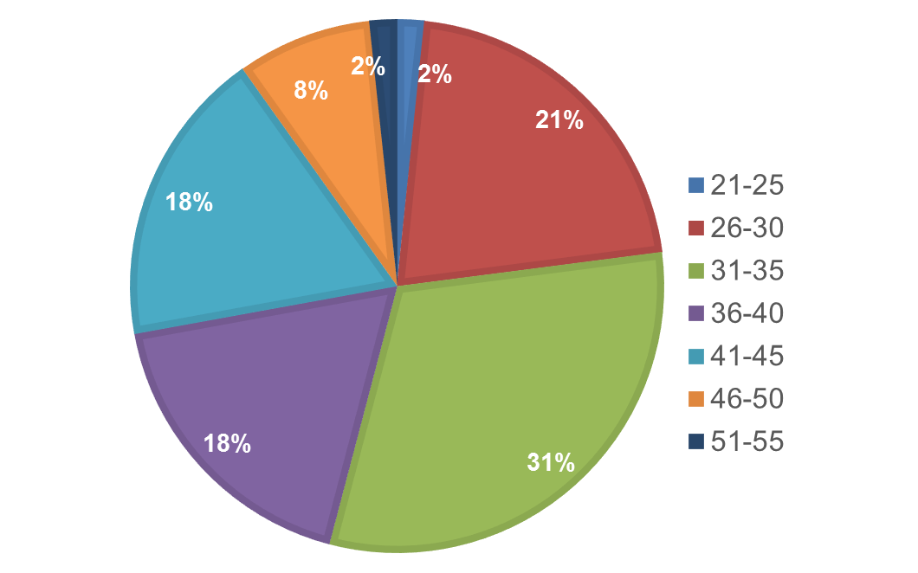
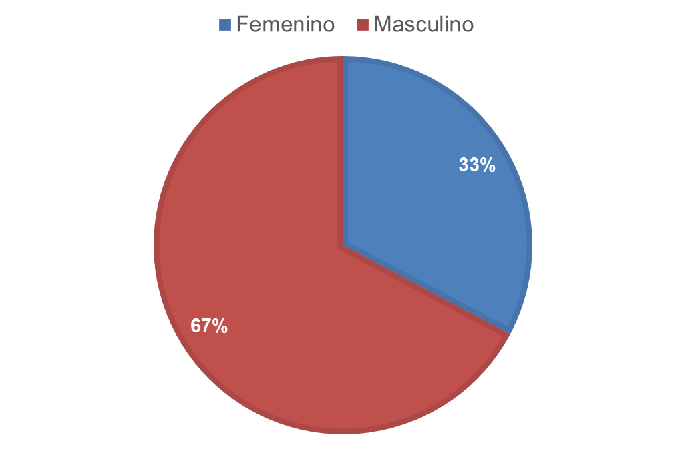
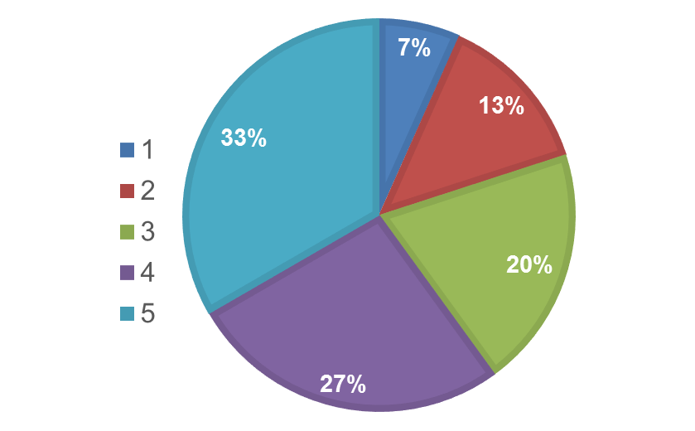
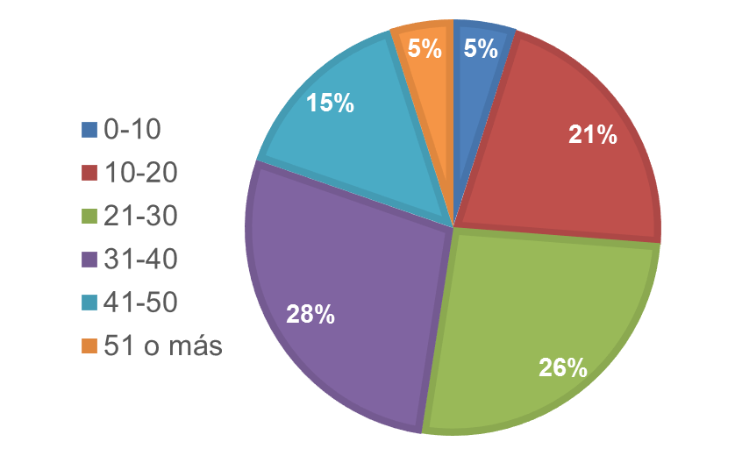
Perfil del aprobado
EDAD
SEXO
INTENTOS
DEDICACIÓN SEMANAL (horas)

Slide 32
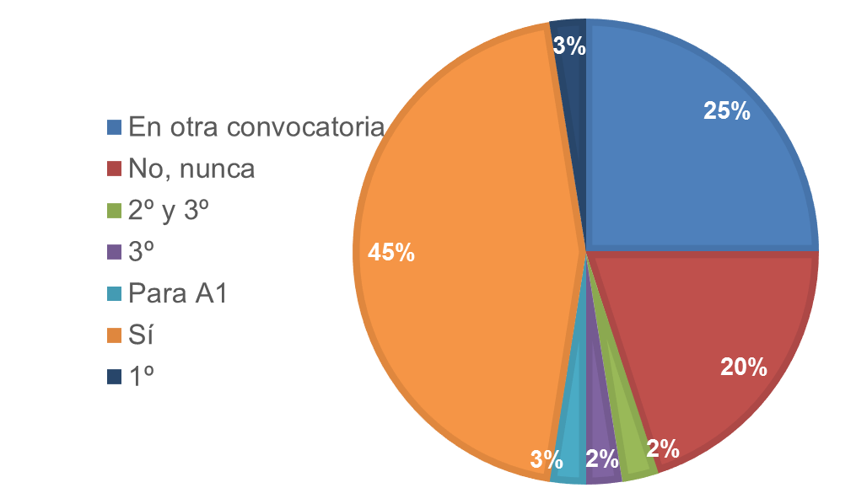
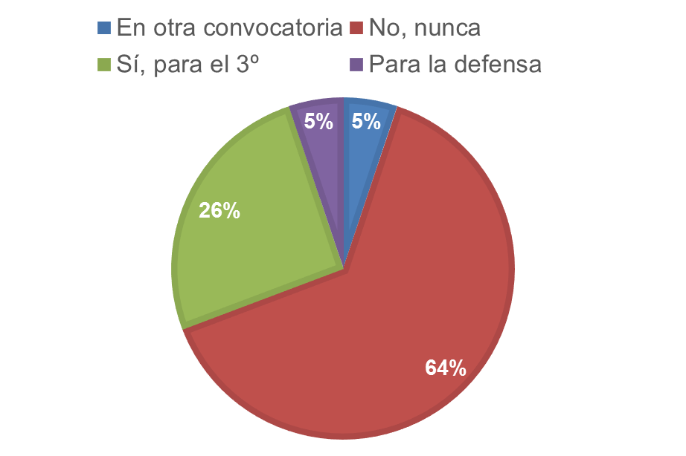
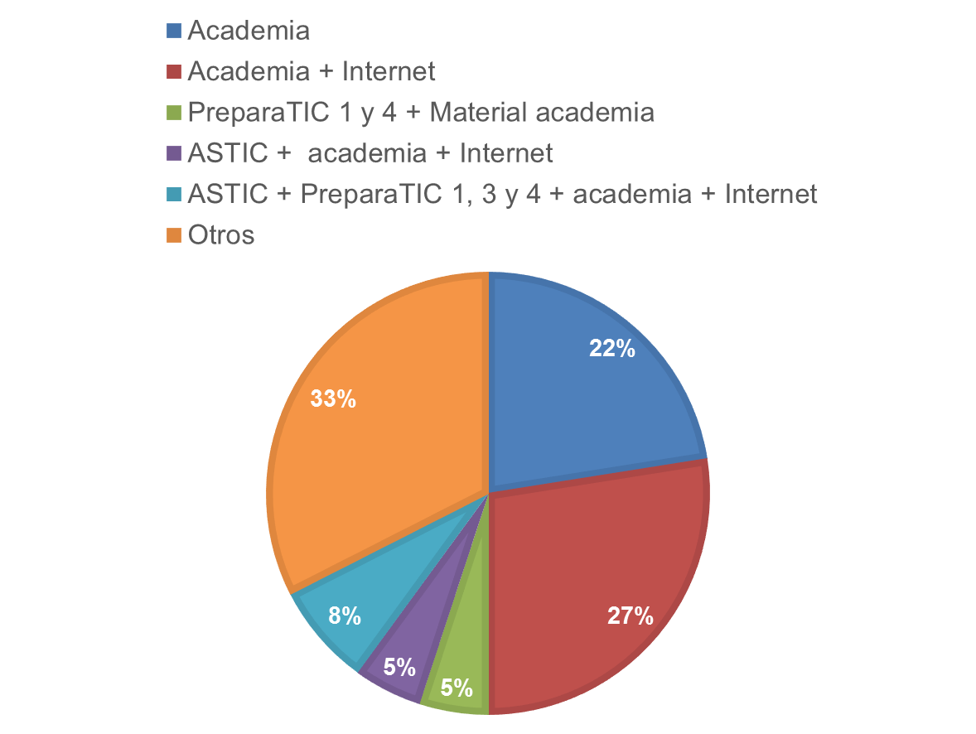


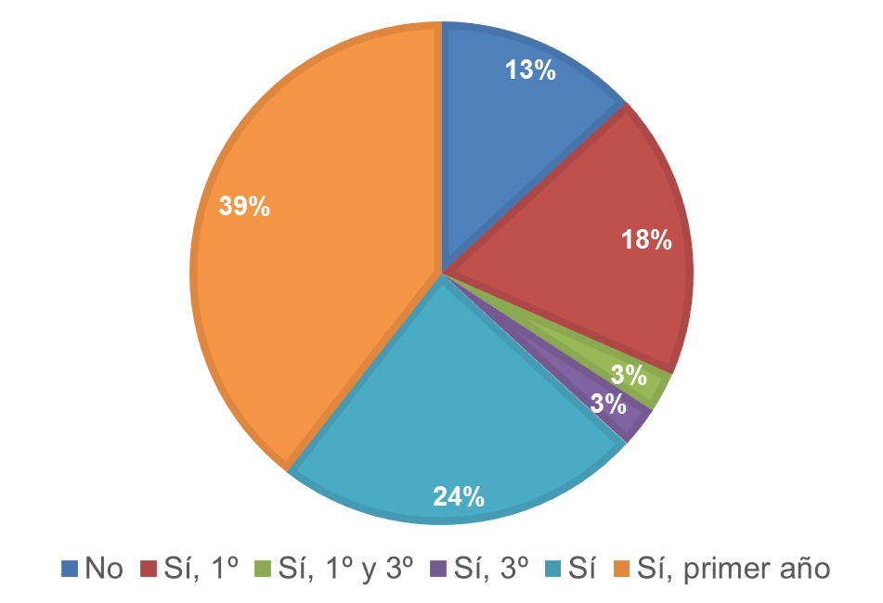
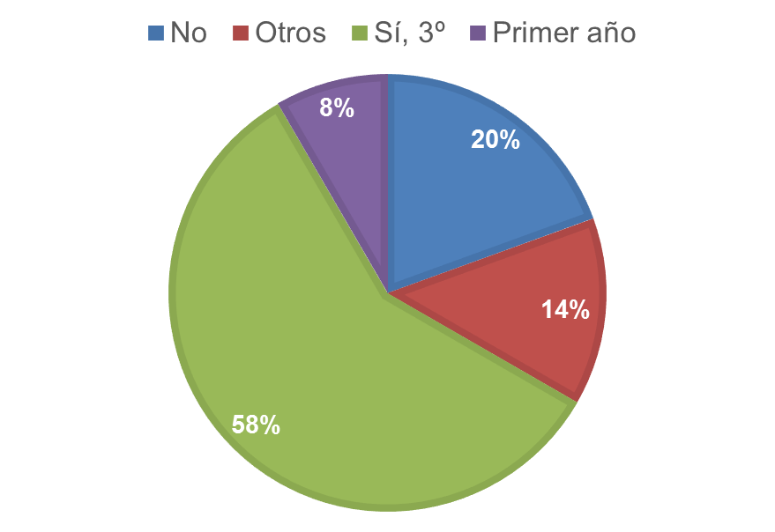
Recursos
ACADEMIA
PREPARADOR
MATERIAL EMPLEADO
¿LO RECOMIENDAS?
¿LO RECOMIENDAS?

Slide 33
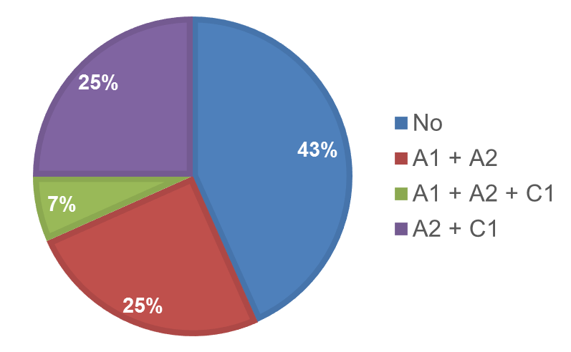
Oposiciones adicionales
¿HAS APROBADO OTRAS OPOSICIONES?
PARA LOS A1 + A2
¿CÓMO PREPARASTE A2?
DOBLETES Y TRIPLETES
A1 + A2 + C1 → 4 personas
A2 + C1 → 18 personas
A1 + A2 → 16 personas

Slide 34
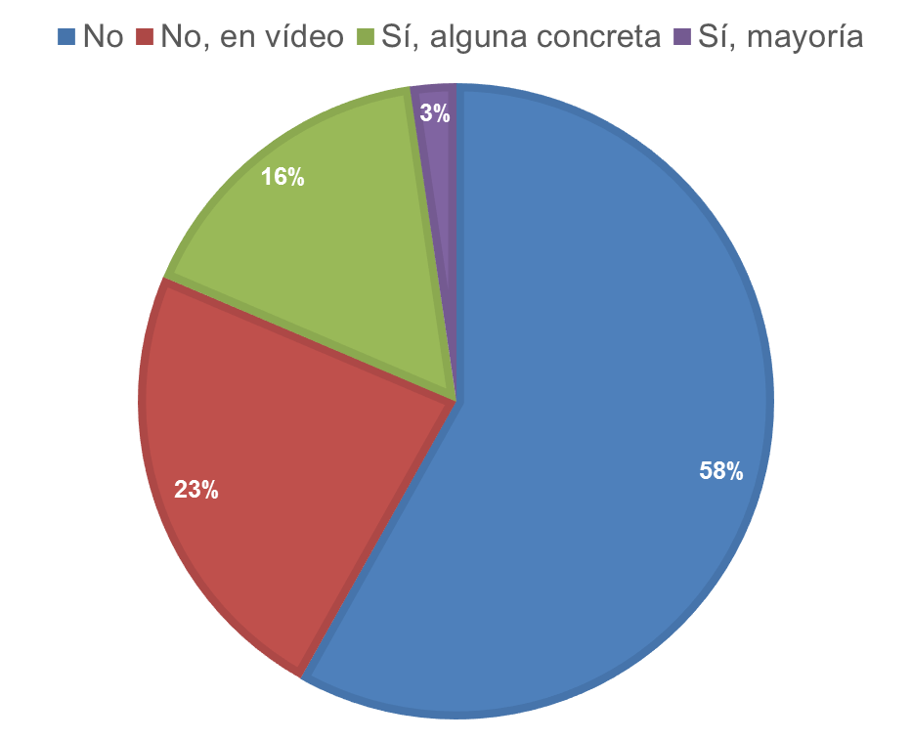
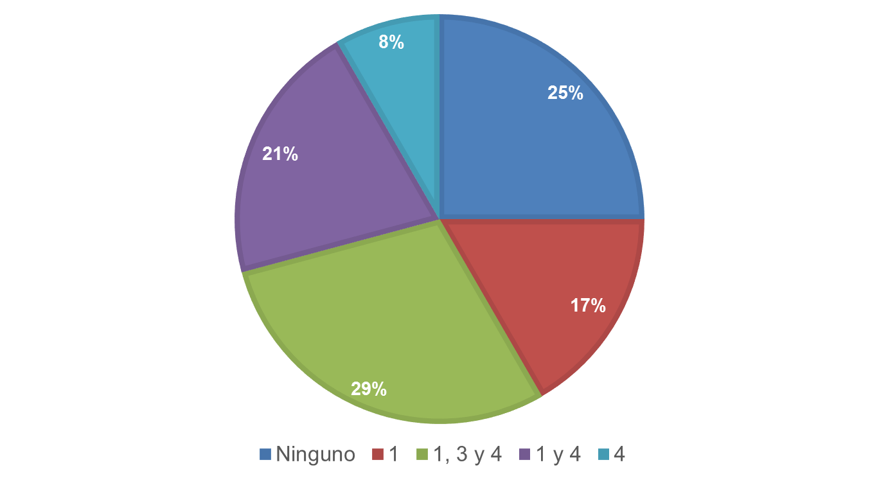
Utilidad de PreparaTIC
SESIONES
PACKS

Slide 35

Objetivos de la sesión
Presentación de PreparaTIC 24
Presentación del Cuerpo TIC
Proceso Selectivo
Estadísticas A1
Estadísticas A2
Primer examen
Preguntas

Slide 36

Primer examen
¿CÓMO ES?
Son 100 preguntas tipo test
Hay 4 posibles respuestas por pregunta
Respuesta correcta: +1
Respuesta incorrecta: -0.5
Respuesta sin contestar: 0 puntos
¡No hay preguntas de reserva!
¿CON QUÉ NOTA SE APRUEBA?
No se aprueba con un 5
El Tribunal establece la nota de corte
(2015) 235 opositores o puntuación > 30
La nota de corte varía cada año:
  2005: Corte: 38
  2006: Corte: 29
  2007: Corte: 49
  2008: Corte: 42
  2009: Corte: 46
Aprobados por plaza
2008: 3 por plaza
2009: 3,5 por plaza
2010: 7 por plaza
2011: 5 por plaza
2013: 4,5 por plaza (interna 10 por plaza)
2014: 2,7 por plaza (interna 3,5 por plaza)
2015: 3,3 por plaza (interna 3,2 por plaza)
  2010: Corte: 32
  2011: Corte: 40
  2013: Corte 32
  2014: Corte 28
  2015: Corte 32,5

Slide 37
Estadísticas Bloque I
ORGANIZACIÓN Y GESTIÓN DE LOS SISTEMAS DE INFORMACIÓN
Temas destacados 2014-2015:
43 Ley 11/2007, ENS, ENI
44 Infraestructuras y servicios comunes.
30 Legislación sobre Sociedad de la Información y e-administración

Slide 38
Estadísticas Bloque II
TECNOLOGÍA BÁSICA
Temas destacados 2014-2015:
60 Java
68 Gestión de datos corporativos: Data Warehouse, Big Data, etc.
70 Comercio electrónico, facturación electrónica
74 PKI, certificados, DNI electrónico, etc.

Slide 39
Estadísticas Bloque III
INGENIERÍA DE LOS SISTEMAS DE INFORMACIÓN
Temas destacados 2014-2015:
98 Service Management, ITIL, CoBIT, etc.
86 Métrica
79 Metodologías de desarrollo. Metodologías ágiles
84 Diseño estructurado. Diseño orientado a objetos

Slide 40
Estadísticas Bloque IV
REDES, COMUNICACIONES E INTERNET
Temas destacados 2014-2015:
111 La Seguridad en redes
114 Arquitectura de desarrollo en la web
110 Normas reguladoras de las telecomunicaciones

Slide 41
Estadísticas test 2015
BAJO EL TEMARIO DE 2016

Slide 42
Estadísticas test 2015
BAJO EL TEMARIO DE 2016
Temas destacados :
64 Entorno de desarrollo Java
26 Modelos de Gobernanza TIC. Transformación Digital de la AGE
101 Gestión de servicios e infraestructuras TIC (ITIL, CoBIT, etc)
35 Protección de datos (LOPD y desarrollo)
89 Técnicas de diseño
73 Big Data. Bases de datos NoSQL
62 Arquitectura de desarrollo en la web. Frameworks, conexión a bases de datos, etc
59 Conceptos básicos de otros sistemas operativos: OS X, iOS, Android, z/OS. Sistemas operativos para dispositivos móviles.
37 Gestión de la compra pública de las TIC

Slide 43


Primer examen
ESTE AÑO
Preguntas de carácter psicotécnico: dirigidas a evaluar las capacidades de razonamiento verbal, numérico, abstracto y aptitudes administrativas propias de las tareas a desempeñar
  ¿Cómo será? Nadie lo sabe… Pero todos estáis en la misma situación
Preguntas de temas generales
  ¿Se centrarán más en leyes? ¿En la Constitución?
  Nadie lo sabe, todo son hipótesis…
ESTUDIO
Material de estudio
  Academia, preparador
  Mantente al día: Newsletter (ej. Pae), Twitter
  Vídeos del año pasado de PreparaTIC
  Grupo de estudio

Slide 44
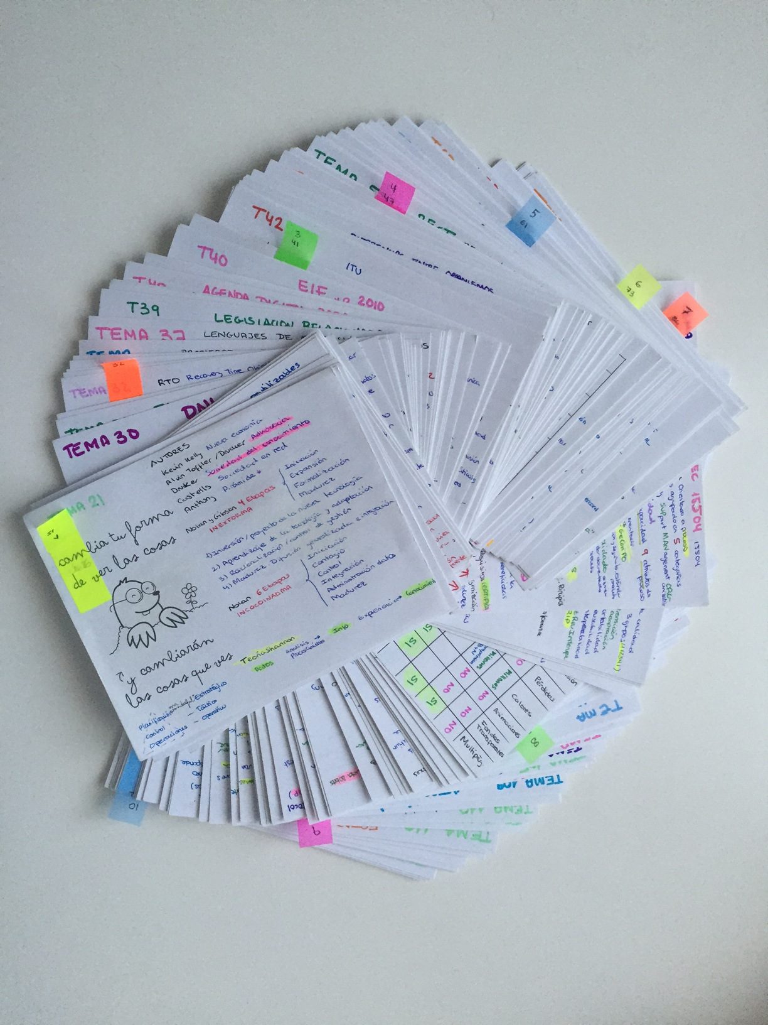


Primer examen: Consejos
ESTUDIO
Haz resúmenes
  ¡Reutiliza! No reinventes la rueda, comprueba si lo que ya hay te sirve
    Idea: ASTIC → Esquemas PreparaTIC → Tu miniresumen (1-2 hojas)
  Muy breves, recuerda que hay que repasar en un tiempo limitado
    Ideas: post-its, tarjetas de memoria

Slide 45


Primer examen: Consejos
ESTUDIO
Aclara y amplía el temario. Ojo, ¿merece la pena? Sólo en los temas importantes
  Céntrate en los temas clave
  En temas muy concretos no hace falta ser un experto
  Leyes y conocimiento AAPP: suponen una gran parte de las preguntas
Planifícate
  Hazte un planing realista que abarque todo el temario
    Si no lo cumples, sigue adelante. Lo pendiente, déjalo para el final
  Repasa y da vueltas al temario. Apunta las fechas y repasa lo que te has estudiado recientemente
    Idea: revisar los resúmenes de la semana anterior
Memorizar (reglas mnemotécnicas)
  Ejemplo: Niveles CMM
Iba Reme de Gerona a Oporto
Inicial, Repetible, Definido, Gestionado y Optimizado

Slide 46


Primer examen: Consejos
ENFRÉNTATE AL TEST
Acabo de hacer mi primer test y he sacado un 17...
¡No cometas los errores del novato!
¡¡Y el examen es mañana!!

Slide 47


Primer examen: Consejos
ENFRÉNTATE AL TEST
Empieza a hacerlos YA, aunque no te sientas preparado
  Te ayudarán a enfocar tu estudio → ¿qué tipo de preguntas?
  Puedes hacerlos por bloques temáticos
En condiciones normales (90’’)
  Haz algunos en papel y con una hoja de respuestas similar al examen
  Idea: hazlos con tu grupo de estudio y corrígelos entre todos
Hazte una estadística:
  ¿Cuántas acierto de las que respondo seguro?
  ¿Cuántas acierto de las que dudo entre 2?
  ¿Y entre 3? → No suele merecer la pena, pero compruébalo
  Preguntas de cálculos para el final
  Mide tu evolución y decide tu estrategia para el examen, no te la juegues

Slide 48

Primer examen: Consejos
ENFRÉNTATE AL TEST
Revisa tus errores:
  Investiga en Internet las preguntas que fallas
  Necesitas saber en qué has fallado para saber qué tienes que repasar. Es una inversión, pero no te obsesiones
  Idea: haz un documento con errores frecuentes y preguntas raras
Cuidado con los test de años anteriores, ¡no los quemes al principio!
Prueba a hacer otros test:
  Otras oposiciones TIC (ej. web de Baquedano)
  Test de A2
    El temario es más técnico, no te obsesiones si sacas peores resultados
    Hay gente que saca buena nota en A1 y no aprueba el A2

Slide 49



Primer examen:
El día del examen
Ve tranquilo, seguro y positivo
Confía en el trabajo realizado
Sigue tu estrategia, ¡no improvises!
Lee bien la pregunta y las respuestas
  No te lances a responder, lee todas las respuestas
  Palabras clave como “NO es correcta”, “INCORRECTA”…
No olvides pasar las respuestas a la hoja de respuestas
  Mejor no dejarlo para el final
Habrá muchas preguntas que no sepas (fuera ASTIC)
  No te preocupes, no se las sabrá casi nadie
Calibra su dificultad, decide si arriesgas más o menos, pero dentro de tu estrategia
Peores notas que en casa… o no, cada persona es un mundo y hay que dar el 200%

Slide 50

Objetivos de la sesión
Presentación de PreparaTIC 24
Presentación del Cuerpo TIC
Proceso Selectivo
Estadísticas A1
Estadísticas A2
Primer examen
Preguntas

